Slide 1
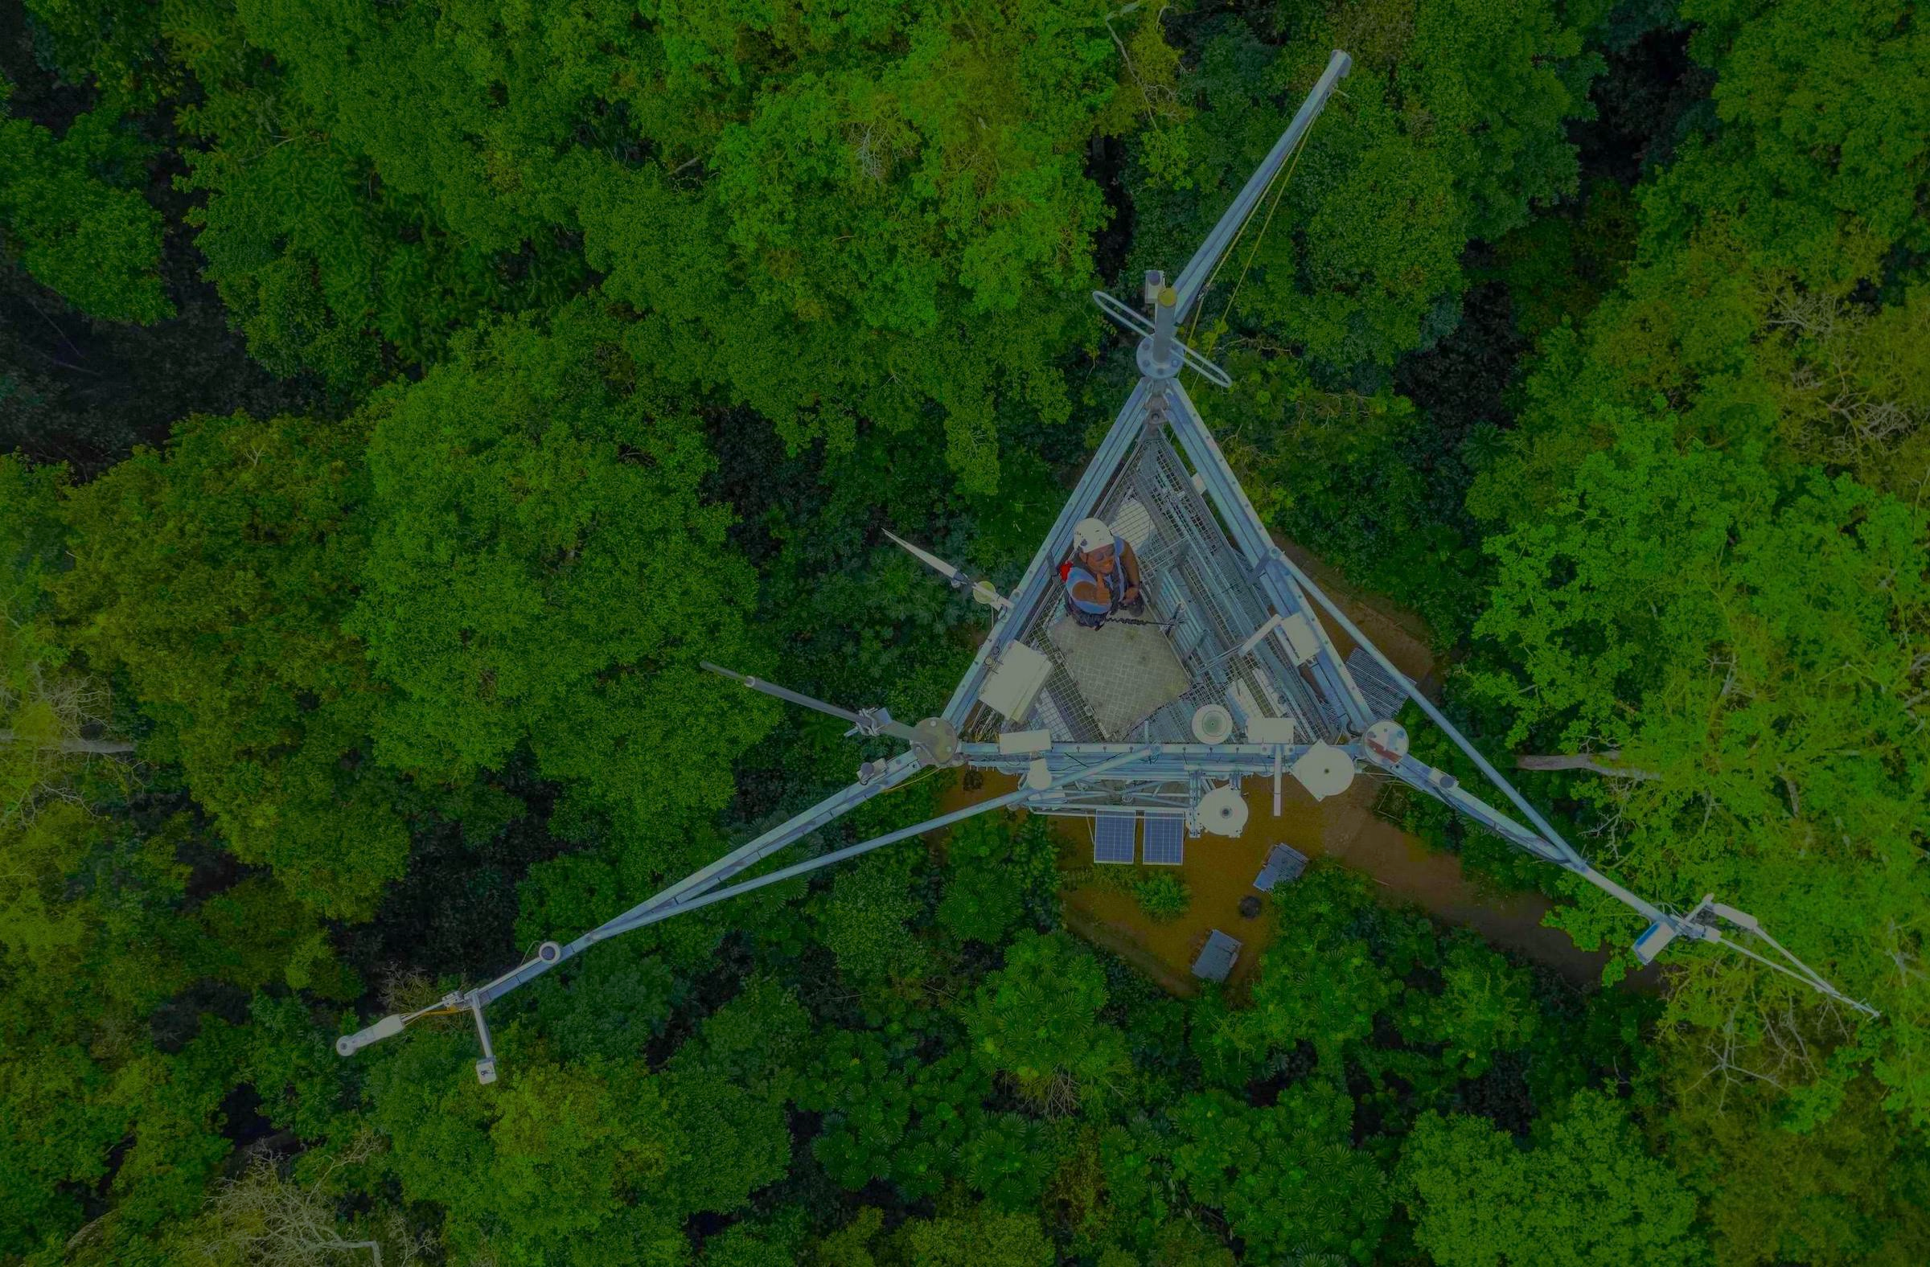

Normalisation des Données
Greta DARGIE and Nika GORSKI

Slide 2
Que signifie la normalisation des données ?
Formatage standardisé
Unités standardisées
Niveaux de précision standardisés
Méthodes et protocoles standardisés

Slide 3
Pourquoi la normalisation est importante ?
Gain de temps
Réduction des erreurs
Analyse simplifiée
Permet des analyses à grande échelle
Permet des comparaisons entre jeux de données
Réduction de l'incertitude

Slide 4
Exemple 1
Vous dirigez un projet nécessitant l'installation de 50 parcels forestières. Vous avez deux équipes de terrain. L'une a saisi les données relatives au genre et à l'espèce dans des colonnes distinctes, tandis que l'autre les a regroupées dans une seule colonne. Vous devez combiner les données de toutes les parcels pour effectuer les analyses.
Team 1
Family | Genus | Species | Wood_Density_g_cm3 | DBH_mm
Clusiaceae | Symphonia | globulifera | 0.588714 | 193
Pandanaceae | Pandanus | candelabrum | 0.603166 | 146
Meliaceae | Carapa | procera | 0.6042 | 105
Putranjivaceae | Drypetes | occidentalis | 0.71525 | 436
Phyllanthaceae | Uapaca | paludosa | 0.652 | 181
Euphorbiaceae | Grossera | macrantha | 0.434883 | 198
Team 2
Family | Species | Wood_Density_g_cm3 | DBH_mm
Putranjivaceae | Drypetes occidentalis | 0.71525 | 584
Euphorbiaceae | Macaranga spinosa | 0.380167 | 108
Annonaceae | Xylopia rubescens | 0.59682 | 264
Putranjivaceae | Drypetes occidentalis | 0.71525 | 128
Annonaceae | Xylopia rubescens | 0.59682 | 733
Salicaceae | Casearia barteri | 0.508 | 125

Slide 5
Exemple 2
Vous avez effectué un recensement d'oiseaux dans un parc national. Vous avez un fichier contenant tous les oiseaux observés et leurs espèces. Dans R, vous souhaitez déterminer le nombre d'espèces différentes recensées. Vous chargez ce fichier dans R afin d'automatiser le processus et vous utilisez la fonction `unique()` pour compter le nombre d'espèces dans vos données. Voici les premières lignes de vos données, telles que vous les avez saisies.
Site | Species | Date
1 | Psittacus erithacus | 23/08/2025
1 | Bycanistes brevis | 23/08/2025
1 | Bycanistes brevis | 23/08/2025
1 | Apus barbatus | 24/08/2025
1 | Psittacus Erithacus | 24/08/2025
1 | Columba unicincta | 24/08/2025

Slide 6
Exemple 3
Vous souhaitez étudier les pratiques de chasse de deux villages, y compris la chasse dans les zones protégées. Pour ce faire, vous menez des entretiens et des questionnaires. Dans le premier village, les entretiens se déroulent individuellement. Dans le deuxième village, les entretiens ont lieu en présence d'autres personnes interrogées.

Slide 7
Exemple 4
Vous menez une étude mesurant la biodiversité et la biomasse des poissons. Sur un premier site, les poissons sont pesés en kilogrammes à l'aide d'une balance d'une précision de 0,01 kg. Sur le deuxième site, ils sont pesés en grammes à l'aide d'une balance d'une précision de 0,1 g.
Site 1 (kg) | Site 2 (g)
1.23 | 1103.1
0.97 | 895.4
0.89 | 1000.3
1.05 | 913.2
1.11 | 1023.0

Slide 8
Exemple 4
Site 1 (g) | Site 2 (g)
1.2300 | 1103.1
0.9700 | 895.4
0.8900 | 1000.3
1.0500 | 913.2
1.1100 | 1023.0

Slide 9
Exemple 4
✔
Site 1 (kg) | Site 2 (kg)
1.23 | 1.10
0.97 | 0.90
0.89 | 1.00
1.05 | 0.91
1.11 | 1.02

Slide 10
Exemple 5
Vous souhaitez comprendre le rôle des femmes dans la vie communautaire de deux communautés. Dans la première, vous passez deux semaines avec cinq femmes, en menant des entretiens et en les observant dans leurs activités quotidiennes. Dans la seconde, vous menez également des entretiens avec cinq femmes et les observez dans leurs activités quotidiennes. Cependant, vous ne disposez que de cinq jours sur place, car vous devez retourner à votre université pour un congrès.

Slide 11
Exemple 6
Vous avez installé deux parcelles forestières. L'une mesure 1 ha et l'autre 0,5 ha. Dans chaque parcelle, vous avez compté le nombre d'arbres présents et le nombre d'espèces. Vous souhaitez comparer le nombre de tiges et le nombre d'espèces par parcelle. Est-ce possible, compte tenu de la différence de taille des parcelles ?

Slide 13
Exemple 7
Vous souhaitez mesurer la concentration de nitrates dans l'eau d'un cours d'eau à proximité d'une plantation de palmiers à huile, en saison sèche et en saison des pluies, et déterminer si les concentrations de nitrates sont plus élevées en saison des pluies en raison du ruissellement. En saison sèche, vous utilisez un capteur d'une précision de ±5 %. En saison des pluies, vous utilisez un capteur d'une précision de ±10 %.
Saison sèche (moyenne ± écart-type) : 6.20±0.30 mg L⁻¹ (5.90-6.50 mg L⁻¹)
Saison des pluies (moyenne ± écart-type) : 7.00±0.40 mg L⁻¹ (6.60-7.40 mg L⁻¹)

Slide 14
Exemple 7
Vous souhaitez mesurer la concentration de nitrates dans l'eau d'un cours d'eau à proximité d'une plantation de palmiers à huile, en saison sèche et en saison des pluies, et déterminer si les concentrations de nitrates sont plus élevées en saison des pluies en raison du ruissellement. En saison sèche, vous utilisez un capteur d'une précision de ±5 %. En saison des pluies, vous utilisez un capteur d'une précision de ±10 %.
Saison sèche (moyenne ± écart-type) : 6.20±0.30 mg L⁻¹ (5.90-6.50 mg L⁻¹)
Saison des pluies (moyenne ± écart-type) : 7.00±0.40 mg L⁻¹ (6.60-7.40 mg L⁻¹)
Saison sèche : 6.20±0.40 mg L⁻¹ (5.80-6.60 mg L⁻¹)
Saison des pluies : 7.00±0.84 mg L⁻¹ (6.16-7.84 mg L⁻¹)

Slide 15
Conséquences possibles de la non-standardisation des données
Perte de temps liée au reformatage des données
Augmentation du risque d'erreurs
Perte d'informations/de précision
Complexification des analyses
Comparaisons difficiles

Slide 16
Il arrive que la normalisation des données soit impossible.
Problèmes rencontrés
Pannes de matériel
Innovations – matériel ou idées
Tenez compte des conséquences de données non standardisées, de ce que cela implique pour vos analyses, de la manière dont vous pouvez utiliser vos données et de leur utilité.

